Slide 1
我们十岁了成长礼成长档案
宣讲人：某某某

Slide 2
目
录
1
2
3
我们长大了
祝福中成长
快乐中成长
4
5
幸福中成长
感恩中成长

Slide 3
第一部分
我们长大了
performance in workplace execution comes from careful execution workplace execution comes

Slide 4
我们在妈妈的肚子里，十个月，妈妈很辛苦哦！
当我们来到这个世界上，全家人对我们百般呵护！

Slide 5
妈妈教我们走路，跌倒了，站起来！
有一天，我们上幼儿园了，老师教给了我们很多……

Slide 6
学会了自己睡觉，学会了与伙伴一起玩耍……
很快，我们成为了实小西校区一名的小学生，好高兴哦！

Slide 7
在这里，每天读书，学习，为了我的梦想努力、加油！
这里的老师，这里的同学，好喜欢！

Slide 8
第二部分
祝福中成长
performance in workplace execution comes from careful execution workplace execution comes

Slide 9
我们十岁了
我们十岁了 第一声啼哭是那样响亮，向世界宣告又一个生命的诞生我来到了这个世界 我来到了这个世界我来到了这个世界 沐浴了第一缕阳光感受了第一丝微风 听到了为我们惊喜的声音！“宝宝”“宝贝”“小名” 是的，与众不同的我，独一无二的我。向世界宣告：我们出生了！。
诗朗诵
我们十岁了

Slide 10
02 在祝福中成长
我们十岁了
学走路了，跌倒的是我们，疼痛的是你们；学说话了，不惊意的是我们，惊喜的是你们；会自己吃饭了，打翻了饭碗，却仍是你们鼓励的笑；会自己穿衣了，穿反了衣服，却得到了你们的夸奖；你们用别样的眼光看我们。你们用别样的爱在呵护我们。我们渐渐长大了。我记得那次你打了我，哭的却是你。我记得你把好吃的留给我，收拾的却是你。我记得你生气时暴跳如雷，我睡着了， 你却心疼地帮我盖好被子。爸爸，妈妈，爸爸，妈妈，谢谢你们！

Slide 11
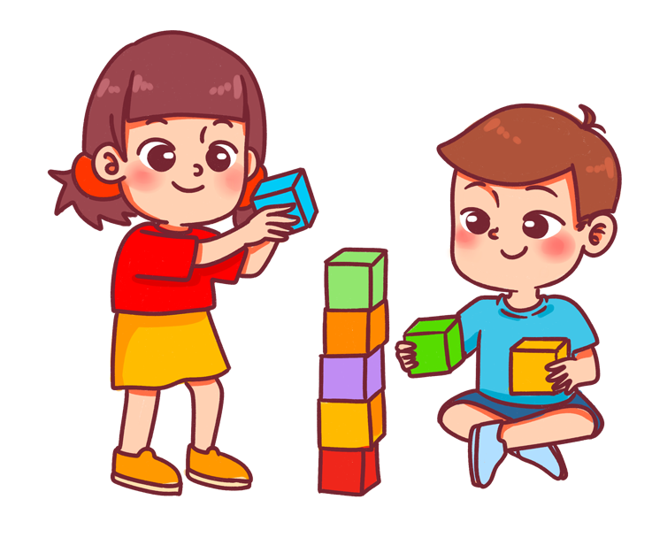
我们十岁了
今天，我们十岁了！3650天的唠叨。3650夜的辛苦融汇了同一个字，那就是——爱 我想找到最美的词汇来献给你们我问大海 大海说：它比我宽广 我问白云 白云说：它比我纯洁我问高山，高山说，它比我博大。
我们放弃了寻找

Slide 12
就让我们用最质朴的语言吧 爸爸，妈妈，我爱你们 爸爸，妈妈，我爱你们
爸爸，妈妈，我们爱你们！
十岁了，我们长高了 、 十岁了，我们懂事了
十岁了，我还有点淘气 、十岁了，我还总犯错误。
但，请相信我们 有你们的爱
有我们十岁的信念
我们会一天天长大、一天天懂事
十年后，让你们为我们骄傲！
我们十岁了

Slide 13
家长祝福
家长代表致辞

Slide 14
第三部分
快乐中成长
performance in workplace execution comes from careful execution workplace execution comes

Slide 15
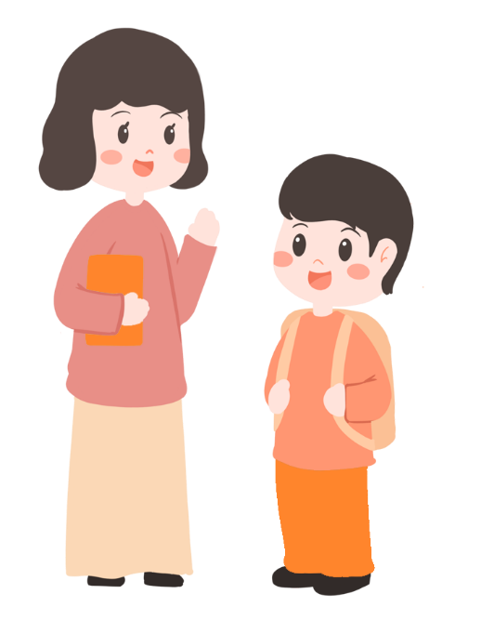
才艺展示

Slide 16
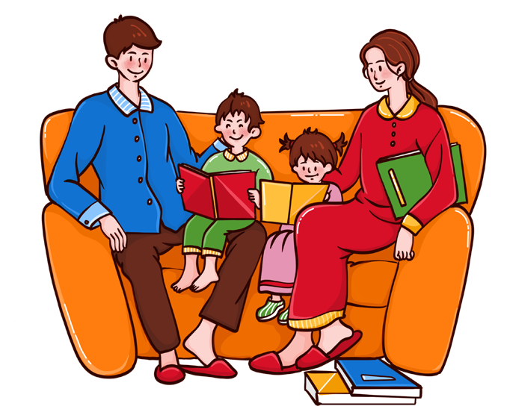
成长感言
小X

Slide 17
书写成长宣言
请将你的成长感言和心愿写在心愿卡上

Slide 18
第四部分
幸福中成长
performance in workplace execution comes from careful execution workplace execution comes

Slide 19
拆开家长的祝福
孩子，你已经10岁了，人生之路，你已走了8分之一。十年里，你渐渐长大，学会用自己的双脚走路，用自己双手吃饭，用自己的眼睛来看世界。十岁只是你人生的第一步，今后的路将更长，更美好。虽然你们会遇到更多的困难、更大的挑战。但是请不要担心、不要害怕，爸爸妈妈会始终陪伴着你一起成长。
花有重开日，人无再少年。有了梦想就要大胆的去实现。你的目标里有你的童真，有你的希望，有我们共同的期盼。这是世界上最美妙的东西，祝你梦想成真。

Slide 20
拆开家长的祝福
亲爱的孩子，爸爸妈妈生养了你，给了你一个健康的身体、一个聪明的大脑，一个舒适的家、一个良好的学习环境。作为父母，我们会尽最大的努力为你创造更好的条件。
但一定也会有灿烂的阳光，也会有美丽的彩虹！只要你健康快乐、聪明善良，你的童话肯定会非常精彩。你幸福所以我们幸福！

Slide 21
交流感悟
最想对爸爸妈妈说的一句话、一个礼物、一封信。

Slide 22
第五部分
感恩中成长
performance in workplace execution comes from careful execution workplace execution comes

Slide 23
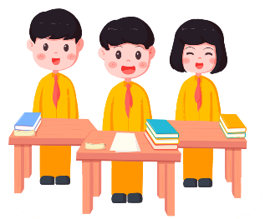
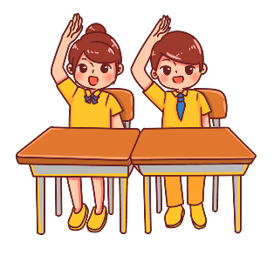
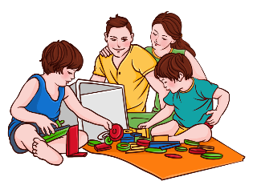
珍藏愿望
分蛋糕
成长许愿
班主任讲话

Slide 24
今天，我十岁了！ 从现在开始，我们要学会自立，学会自强。 不再依恋母亲的怀抱，父亲的臂膀！ 我要扎实学好本领，准备展翅翱翔！ 我要学会感恩，懂得珍惜。 我要学会宽容，懂得欣赏。 我要学会做事，懂得坚持。 我要学会生活，懂得乐观。 我要学会做人，懂得担当。 不辜负老师的期望 不辜负父母的厚望 就为祖国的希望 更为我自己的梦想 我会时刻告诉自己！
—— 我棒，我很棒，我真的很棒！

Slide 25
我们十岁了成长礼成长档案
感谢您的观看

Slide 26
上万精品PPT模板全部免费下载
PPT汇 www.ppthui.com
PPT模板下载：www.ppthui.com/muban/ 行业PPT模板：www.ppthui.com/hangye/
工作PPT模板：www.ppthui.com/gongzuo/ 节日PPT模板：www.ppthui.com/jieri/
PPT背景图片:
Notes:
模板来自于 https://www.ppthui.com 【PPT汇】

Slide 27
10000+套精品PPT模板全部免费下载
www.ppthui.com
PPT汇
PPT模板下载：www.ppthui.com/muban/ 行业PPT模板：www.ppthui.com/hangye/
工作PPT模板：www.ppthui.com/gongzuo/ 节日PPT模板：www.ppthui.com/jieri/
党政军事PPT：www.ppthui.com/dangzheng/ 教育说课课件：www.ppthui.com/jiaoyu/
PPT模板：简洁模板丨商务模板丨自然风景丨时尚模板丨古典模板丨浪漫爱情丨卡通动漫丨艺术设计丨主题班会丨背景图片
行业PPT：党政军事丨科技模板丨工业机械丨医学医疗丨旅游旅行丨金融理财丨餐饮美食丨教育培训丨教学说课丨营销销售
工作PPT：工作汇报丨毕业答辩丨工作培训丨述职报告丨分析报告丨个人简历丨公司简介丨商业金融丨工作总结丨团队管理
More+
Notes:
模板来自于 https://www.ppthui.com 【PPT汇】

